Slide 1

Presentación
Bases 2018/2019

Slide 2
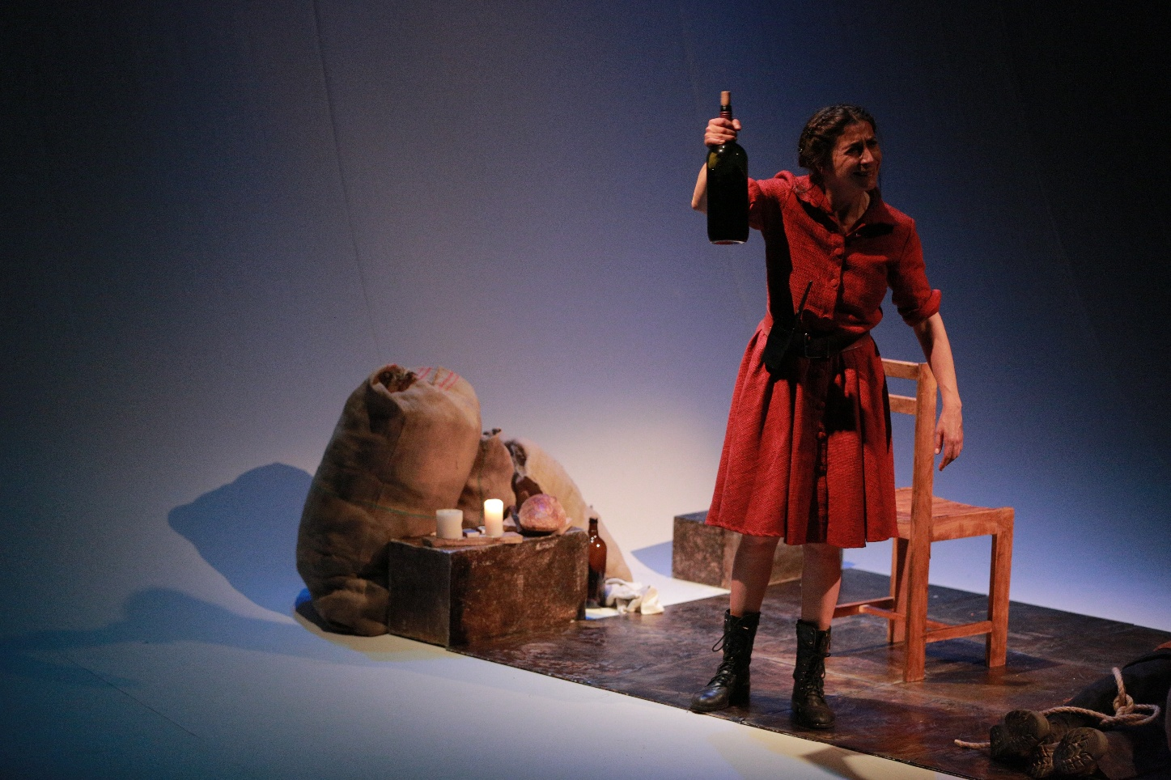
¿Qué es?
El Fondo Iberoamericano de ayuda IBERESCENA fue creado en noviembre de 2006 sobre la base de las decisiones adoptadas por la Cumbre Iberoamericana de Jefes de Estado y de Gobierno celebrada en Montevideo (Uruguay).
El Fondo IBERESCENA está actualmente formado por catorce países que financian el Programa: Argentina, Bolivia, Brasil, Colombia, Chile, Costa Rica, Ecuador, El Salvador, España, México, Panamá, Paraguay, Perú, Uruguay y por la Secretaria General Iberoamericana (SEGIB).

Slide 3
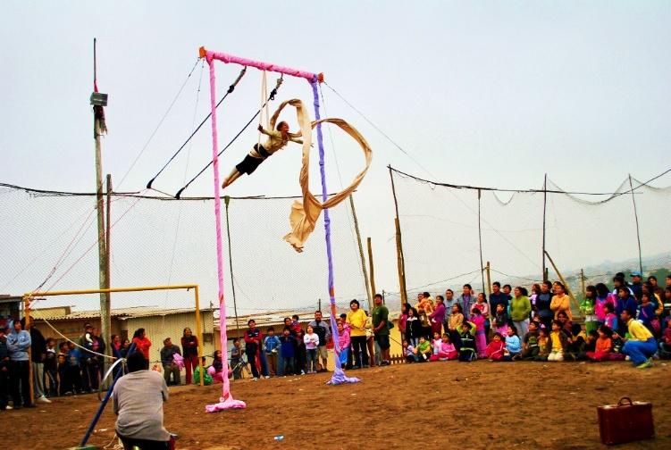
PERÚ
Desde el año 2007 se ha logrado beneficiar a 91 proyectos peruanos de teatro, circo y danza contemporánea.
Todos los proyectos peruanos han recibido el apoyo financiero en total de1, 035,605 dólares.

Slide 4
Objetivos IBERESCENA
Promover las actividades de las artes escénicas con lenguajes innovadores y nuevas expresiones que dialoguen con la escena contemporánea.
Fomentar la distribución, circulación y promoción de espectáculos iberoamericanos.
Incentivar las coproducciones de espectáculos entre promotores públicos y/o privados de la escena iberoamericana y promover su presencia en el espacio escénico internacional.
Promover la creación en las artes escénicas de autores/as iberoamericanos/as.
Apoyar a los espacios escénicos y a los festivales de Iberoamérica para que prioricen en sus programaciones las producciones de la región.
Favorecer el perfeccionamiento profesional en el sector de las artes escénicas
Promover la colaboración y sinergia con otros programas e instancias relacionados con las artes escénicas.
Promover la creación de proyectos que incluyan las temáticas de perspectiva de género, pueblos originarios y afrodescendientes y/o que favorezcan la cohesión e inclusión social.

Slide 5
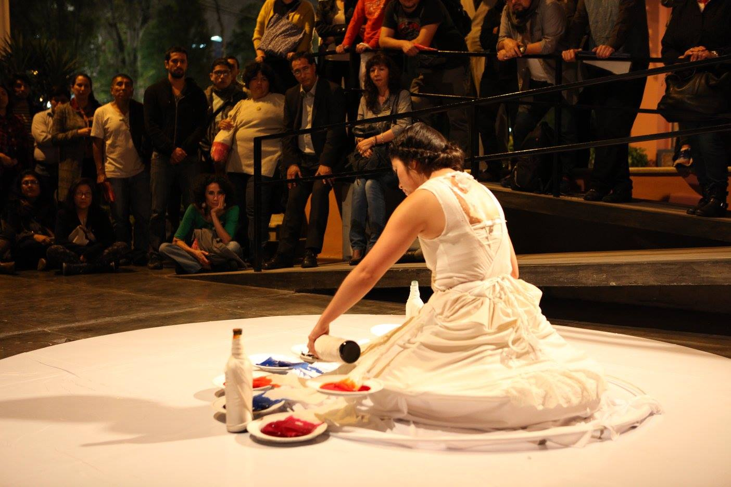
Categorías
Ayudas a la coproducción de espectáculos iberoamericanos de artes escénicas
Ayudas a festivales y espacios escénicos para la programación de espectáculos
Ayudas a experiencias de creación en residencia

Slide 6
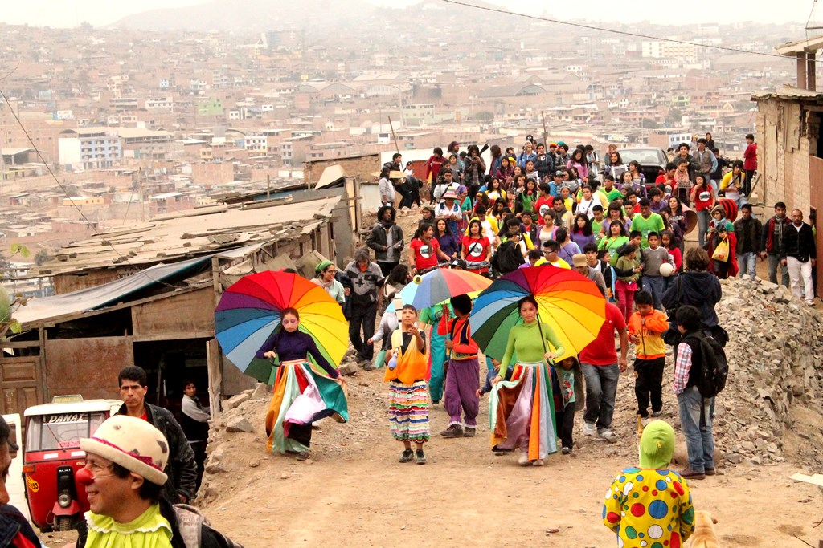
festivales
Confirmar que en las programaciones de los espacios escénicos, salas, circuitos, ciclos; así como festivales y muestras se contemple, al menos, un 40% de espectáculos programados de compañías o artistas de artes escénicas de países Iberoamericanos distintos al país sede, de los cuales como mínimo tres países deberán pertenecer al Programa IBERESCENA. Para este 40% solo se tendrá en cuenta un espectáculo por compañía o artista.
Presentar una estrategia de públicos y precios, considerando el costo de la entrada y la propuesta de accesibilidad económica

Slide 7
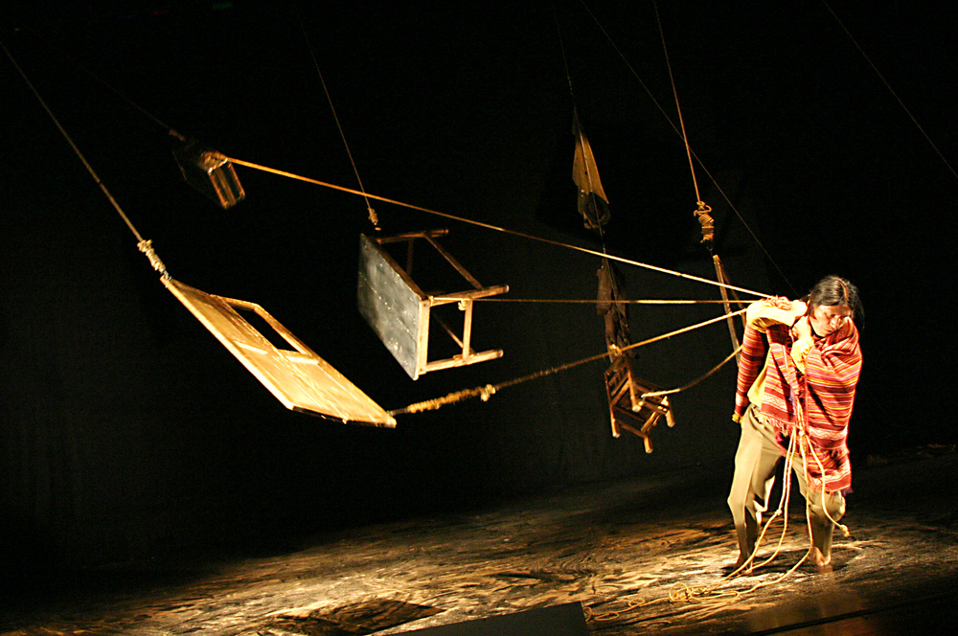
festivales
Una vez concedida la ayuda, en su caso, solamente se admitirán cambios de hasta un tercio del total de la programación inicialmente presentada. Estos eventuales cambios deberán ser aprobados por el REPPI de cada país.
En el supuesto excepcional de que el solicitante no presente una programación cerrada corresponderá al CII la valoración de la trayectoria de las ediciones pasadas. En este último caso el REPPI deberá avalar la programación final presentada antes del primer desembolso de la ayuda concedida como mínimo 3 meses antes del inicio de la actividad.

Slide 8
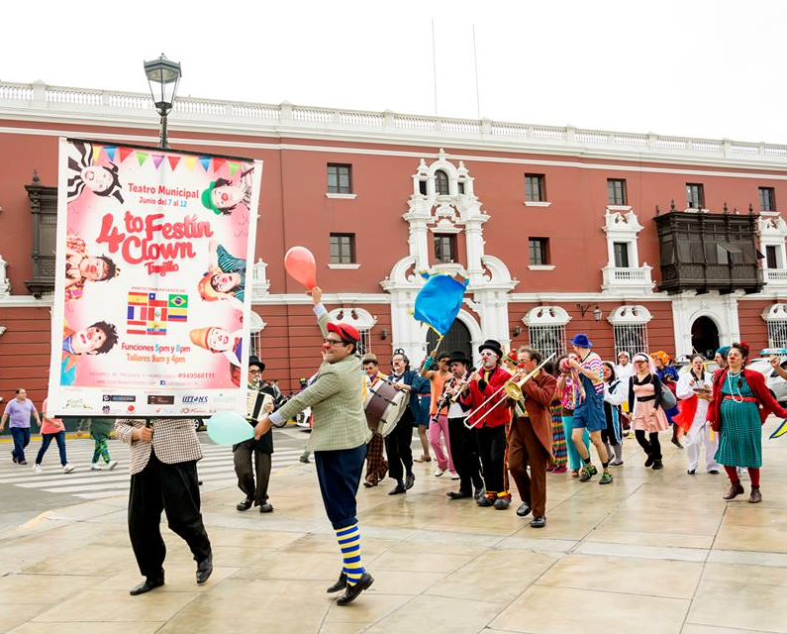
festivales
Para poder presentarse a las ayudas derivadas de esta convocatoria, el solicitante deberá estar al día de todas las obligaciones legales y fiscales y no estar inhabilitado para percibir ayudas en su país de residencia.
Las ayudas pueden ser otorgadas por dos años consecutivos a la misma persona o entidad; en el caso de eventos que tengan ediciones que no sean anuales, podrán recibir ayuda por dos ediciones consecutivas. Una tercera ayuda no podrá ser otorgada de forma consecutiva. Pasado un año o edición, la persona o evento podrá solicitar la ayuda nuevamente.
Para proyectos que se lleven a cabo entre el 1 de enero y el 31 de diciembre de 2019
Se concederán ayudas de hasta €30.000

Slide 9
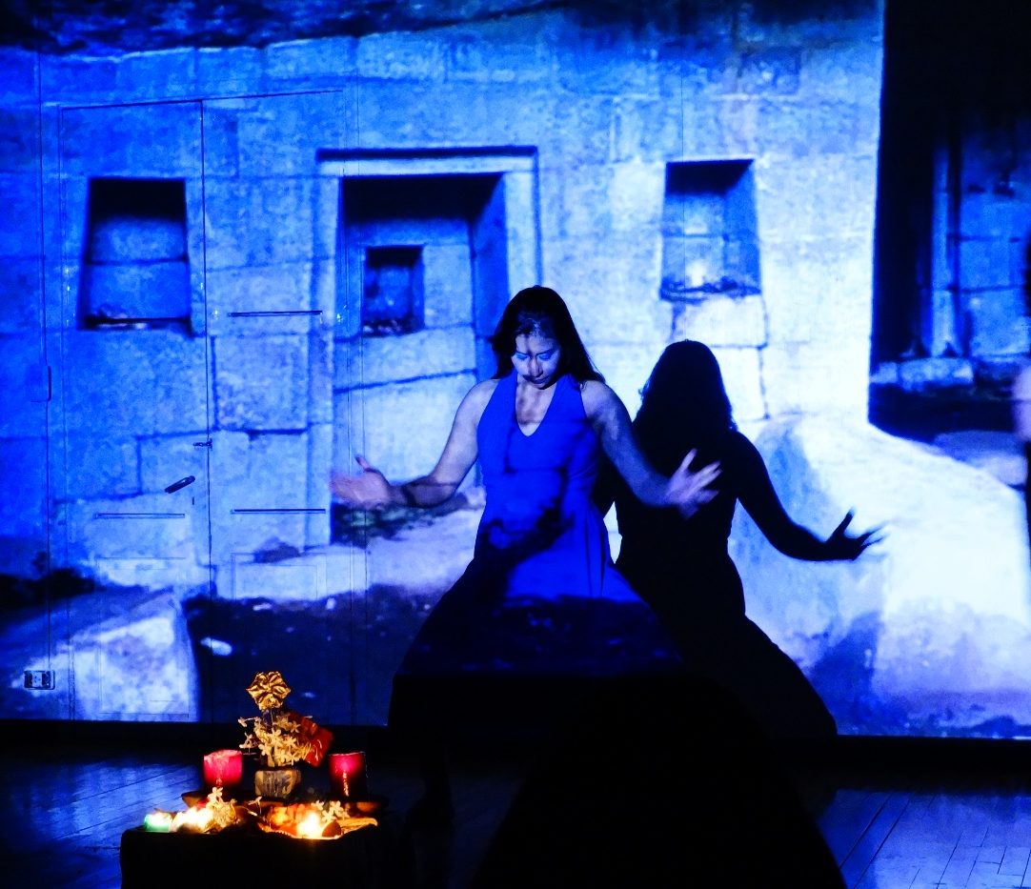
CO-PRODUCCIONES
Son elegibles las coproducciones iberoamericanas de artes escénicas de carácter profesional. Dicha coproducción podrá considerar también la circulación o temporada.
El/la director/a de escena o coreógrafo/a del espectáculo debe ser iberoamericano/a, es decir, titular de un pasaporte válido de un Estado integrante de IBERESCENA o extranjero/a con estatuto de residente
Se considerará como “presupuesto de la coproducción”, los gastos que el montaje genere hasta la fecha de su estreno, o en el caso de circulación o temporada, hasta 30 días posteriores a la fecha de su estreno.

Slide 10
CO-PRODUCCIONES
Los proyectos deben contar al menos con dos coproductores, conformado cada núcleo de coproducción con un mínimo de dos participantes, pertenecientes a diferentes Estados integrantes del Programa Iberescena. Estos núcleos de coproducción deberán contener la combinación de los siguientes roles, de acuerdo a su experiencia profesional comprobada: director/a de escena, coreógrafo/a, dramaturgo/a o intérpretes, diseñador/a escénico/a. La cantidad y labores de los demás participantes del proyecto fuera de los roles anteriormente mencionados son decisión interna de los/as coproductores/as.

Slide 11
CO-PRODUCCIONES
En el criterio de coproducción se tendrá en cuenta las partidas dedicadas a honorarios, materiales de construcción o técnicos, gastos de alquiler del espacio de ensayos y preparación del espectáculo, derechos de autor de la obra, gastos de material de promoción previa al espectáculo (programa, cartel, entre otros) pero no los gastos corrientes de las estructuras coproductoras del espectáculo
En el criterio de sumar circulación/temporada a la co-producción, se tendrá en cuenta las partidas dedicadas a honorarios, alquiler de espacio, difusión, traslado de escenografía y elencos
Las ayudas podrán ser otorgadas por dos convocatorias consecutivas a proyectos con los/as mismos/as coproductores/as, pero con proyectos distintos; una tercera ayuda no podrá ser otorgada de forma consecutiva.
Se concederán ayudas de hasta €30.000.
Para proyectos que se lleven a cabo entre el 1 de enero y el 31 de diciembre de 2019

Slide 12
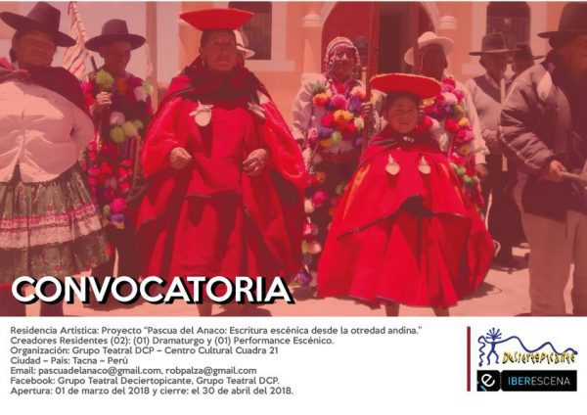
Centros de creación en residencia
Los proyectos presentados por Centros de Creación en Residencia de un país perteneciente al programa IBERESCENA que incluyan simultáneamente y como mínimo a dos Creadores/ras Invitados/as en Residencia pertenecientes a dos países integrantes del Programa IBERESCENA distintos al del Centro de Creación en Residencia. El solicitante, ya sea persona física (Natural) o jurídica, se considerará del país en donde esté ubicado el Centro de Creación en Residencia. Los Creadores/ras Invitados/as en Residencia se considerarán procedentes del país en donde esté su domicilio físico

Slide 13
Centros de creación en residencia
Los Centros de Creación en Residencia que garanticen las condiciones que promuevan la convivencia y fomenten la integración.
Los Centros de Creación en Residencia que acrediten una infraestructura y la experiencia necesaria para poder realizar satisfactoriamente un proyecto de esta naturaleza.
El proyecto deberá formular el resultado final que será presentado como producto de la residencia
Presentar un solo proyecto a la presente convocatoria.

Slide 14
Centros de creación en residencia
Los Centros de Creación en Residencia podrán recibir ayuda en esta línea por dos años consecutivos; siempre y cuando reciban a Creadores Invitados/as en Residencia diferentes. Una tercera ayuda no podrá ser otorgada de forma consecutiva; pasada una convocatoria la entidad podrá solicitar ayuda nuevamente.
Se concederán ayudas de hasta €15.000
Para proyectos que se lleven a cabo entre el 1 de enero y el 31 de diciembre de 2019.

Slide 15
Ganadores 2017-2018
Ayudas a centros iberoamericanos de creación escénica en residencia
Ganador/a | Región | Proyecto | Monto €
Grupo Teatral DCP | Tacna | Pascua del Anaco: La escritura escénica desde la otredad andina | 5000
Ayudas a festivales y espacios escénicos para la programación de espectáculos
Ganador/a | Región | Proyecto | Monto €
Centro Cultural Umbral | Arequipa | II Festi Teatro Umbral | 9500
Blanca Isabel Moreno Moreno | Lambayeque | I Festival Internacional de Teatro de Chiclayo: Mujeres Dramáticas | 9000
Asociación Cultural Wasi | Lima y regiones | Festival Internacional de Narración Oral Todas las Palabras, Todas | 7500
La Gran Marcha de los Muñecones | Lima | XVII Festival Internacional de Teatro en Calles Abiertas - FITECA | 10.000
Grupo Vodevil | Lima | II Festival Internacional de Artes Escénicas por la Diversidad - FIAED | 9000
Pie Derecho Malabarismo | Lima | La Conve Pie Derecho 2018 | 11000
La Oveja Negra | Lima | Indisciplinados IV Edición | 6000

Slide 16
recomendaciones
- Consultar: peru@iberescena.org
- Asegurarse de cumplir con los requisitos principales.
- Compartir el proyecto con otros.
- Pedir ayuda a otros si requieren apoyo en redacción o diseño de documentos.
- Prever las fechas. Plazo límite: 28 de septiembre de 2018.
- Revisar la relación de los objetivos de IBERESCENA con los del proyecto.
- Evaluar el monto a pedir en relación al histórico de ganadores peruanos.

